Slide 1
▶
YouTube 急上昇ランキング
TOP 5
2026年07月22日
ずんだもんと一緒に見ていくのだ！

Slide 2

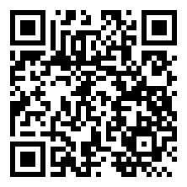
#5
映画『カイジ 人生リベンジゲーム』予告1｜2027年1月29日(金)公開
📺 東宝MOVIEチャンネル
👁 52万回 👍 6,391
▲ QRコードで視聴

Slide 3

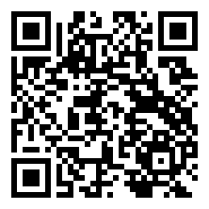
#4
月下美人
📺 Release - Topic
👁 4万回 👍 3,132
▲ QRコードで視聴

Slide 4

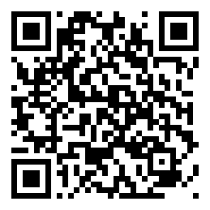
#3
【にじさんじ】熱狂！にじさんじ甲子園2026#5【 #にじ甲2026】
📺 舞元啓介
👁 53万回 👍 8,505
▲ QRコードで視聴

Slide 5

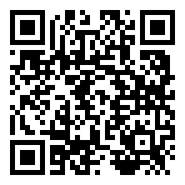
#2
「アベンジャーズ／ドゥームズデイ」ティザー予告｜12月18日[金] 劇場公開
📺 ディズニー・スタジオ公式
👁 125万回 👍 1万
▲ QRコードで視聴

Slide 6

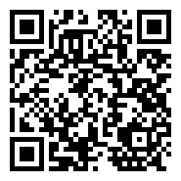
🏆 NO.1 🏆
BE:FIRST / Boom Boom Back - Live from BE…
📺 BE:FIRST Official
👁 14万回 👍 1万
▲ QRコードで視聴

Slide 7
以上！
YouTube急上昇 TOP5でした！
チャンネル登録・ いいね！よろしくなのだ🌿
また明日もお楽しみに！

